Slide 1
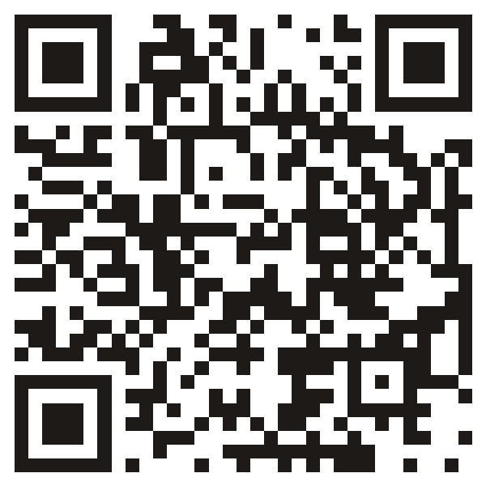
Reconnaître un client en moins d'une seconde
PROJET DE COURS · AUDENCIA · 2026
Maison Test : un prototype de reconnaissance client qui tourne entièrement dans le navigateur
Équipe : à compléter
Démo en ligne : mathos34.github.io/reconnaissance-equipe
Notes:
Accroche : en boutique de luxe, l'accueil se joue dans les premières secondes. Nous avons construit un prototype qui reconnaît un client enregistré et affiche sa fiche au conseiller. Le QR code ouvre la démo en ligne : tout le monde peut la tester sur son téléphone ou son ordinateur. Plan : le projet, les résultats chiffrés, une démo de 4 minutes, puis les limites, qui sont la partie la plus intéressante.

Slide 2



Le luxe se joue dans les premières secondes de l'accueil
Reconnaître sans demander le nom
Ce que voit le conseiller
Le client enregistré est identifié dès son entrée dans le champ de la caméra.
« Bonjour Madame Test, un café glacé sans sucre, comme d'habitude ? »
Se souvenir de ses préférences
Boisson, sucre, lait, style, derniers achats, notes du conseiller.
Adapter l'accueil au moment
La suggestion change avant et après 12 h, avec un rappel de la dernière visite.
Phrase d'accueil générée par l'application à partir de la fiche et de l'heure.
Notre question : jusqu'où une IA peut-elle aider le conseiller, et avec quelles limites ?
Notes:
Le scénario : une boutique fictive, Maison Test. Les clients sont des membres de l'équipe avec des fiches inventées. L'objectif n'est pas de vendre un produit mais de tester un concept : est-ce faisable, à quelle vitesse, et qu'est-ce qui coince ?

Slide 3
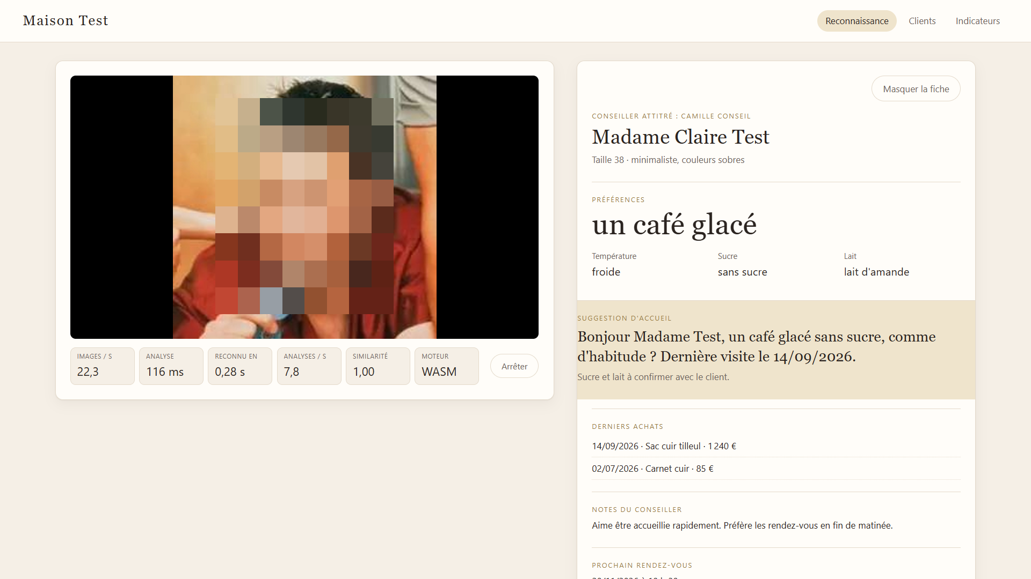



Une application complète, publiée et utilisable par lien
Reconnaissance en direct
Cadre et nom sur chaque visage, « Inconnu » sinon. Fiche et suggestion d'accueil affichées à droite.
Gestion des clients
Consentement « J'ACCEPTE », capture guidée de 25 images en 5 poses, fiche complète, export et import.
Indicateurs intégrés
L'application mesure elle-même sa vitesse, ses délais et la qualité de l'enrôlement.
Page Reconnaissance (visage pixélisé pour la publication).
Notes:
Trois pages : Reconnaissance pour le conseiller, Clients pour l'inscription, Indicateurs pour le suivi. Le site est publié sur GitHub Pages : aucun serveur, aucune installation. Les visages des captures sont pixélisés.

Slide 4



Sans serveur : toute l'IA tourne dans le navigateur
Caméra
Détection
Reconnaissance
Suivi et lissage
Fiche
1 image sur 3 analysée
SCRFD, 2,4 Mo
MobileFaceNet, 13 Mo
3 décisions sur 5
suggestion selon l'heure
Aucune image envoyée
15,4 Mo de modèles
Publié sur GitHub Pages
Les photos restent sur l'appareil. Seul un gabarit de 512 nombres est conservé, après consentement.
Téléchargés une fois, puis gardés par le navigateur. ONNX Runtime Web, WebGPU et WASM.
Un site statique, une base dans le navigateur, export et import en JSON.
Mêmes modèles que la version Python (InsightFace buffalo_s), portés en JavaScript et validés : écart de position des visages de 0,17 px, similarité des signatures de 0,9985.
Notes:
Point clé technique : rien ne part sur un serveur. Le navigateur télécharge deux modèles, 15 Mo au total, et fait tout le calcul. Nous avons d'abord fait une version Python, puis porté la chaîne en JavaScript et vérifié qu'elle donne les mêmes résultats au pixel près.

Slide 5
Les chiffres clés, mesurés par l'application elle-même
0,20 s
108 ms
24 img/s
18,7 s
Délai de reconnaissance
Par analyse
Fluidité de l'affichage
Pour enrôler un client
De l'apparition du visage à la fiche (médiane). 0,34 s sur le seul processeur.
Détection et reconnaissance, hybride, GPU dédié. 132 ms sur le seul processeur.
Dont 8,1 analyses par seconde, une image sur trois.
25 images valides en 5 poses, 100 % d'images exploitables.
0 %
2,0 m
0,17 px
133
Fausses acceptations
Distance fiable
Écart JavaScript et Python
Tests automatisés
Au seuil 0,35, sur 6 identités et 7 familles de conditions dégradées.
100 % d'identification jusque-là, encore 83 % à 3,9 m (estimation).
Mêmes visages et mêmes signatures, à 0,9985 de similarité.
45 tests du site, 88 de la version Python, plus un test de bout en bout.
Notes:
Ces chiffres viennent de mesures reproductibles (dossier evaluation/ du dépôt) : performance dans Edge sur un Ryzen 7 5800H avec RTX 3060, robustesse avec les mêmes modèles. Les trois premiers chiffres correspondent au réglage de démo (GPU dédié activé, mode hybride) ; le site utilise le processeur par défaut. Le délai de reconnaissance tient compte du lissage : il faut trois décisions concordantes avant d'afficher un nom, pour éviter les erreurs.

Slide 6
Les KPI ont guidé le choix du moteur de calcul
Ce que les mesures ont montré
La reconnaissance est 3 à 4 fois plus lente sur carte graphique, quelle qu'elle soit (149 à 161 ms contre 41 ms).
La détection n'accélère qu'avec la carte dédiée (57 ms contre 77 ms).
Réglage retenu : processeur par défaut, hybride sur le PC de démo, soit 108 ms par analyse et 0,20 s avant la fiche.
Sans mesure, nous aurions conclu « le GPU accélère tout ». Le navigateur utilisait en fait le GPU intégré, plus lent que le processeur.
Notes:
Une analyse se décompose en trois étapes, mesurées séparément par l'application. Première surprise : le navigateur utilisait le GPU intégré du processeur, pas la RTX. Deuxième surprise : même sur la RTX, la reconnaissance est plus lente qu'en WASM, sans doute parce que certaines opérations du modèle ne sont pas prises en charge par WebGPU. D'où un réglage par défaut prudent (processeur) et un mode hybride pour le PC de démo, après avoir activé la carte dédiée pour Edge dans les paramètres graphiques de Windows.

Slide 7
Fiable jusqu'à environ 2,0 m de la caméra
Lecture
100 % jusqu'à 2,0 m, encore 83 % à 3,9 m.
Au-delà de 4 m, le visage fait moins de 35 px et n'est plus détecté.
Tout visage détecté a été bien reconnu : la limite vient de la détection.
Conséquence : placer la caméra près de l'entrée, à hauteur de visage.
Distance estimée pour une webcam HD de 70° et un visage de 15 cm. 6 identités, même photo source.
Notes:
Nous avons simulé l'éloignement en réduisant la taille du visage dans une image HD. La conversion en mètres est une estimation géométrique. Le message pour un magasin : la caméra doit être bien placée, la distance utile est d'environ 2 mètres.

Slide 8
Robuste à la lumière, fragile au flou fort et au visage masqué
Taux d'identification correcte au seuil 0,35, 6 identités, un point par niveau. La dégradation augmente vers la droite, sauf pour l'exposition : 1 = normale, plus sombre à gauche, plus claire à droite.
Notes:
Six familles de dégradations, du léger au très fort. Le modèle tient très bien la lumière faible ou forte et la compression. Il décroche avec un flou important, une tête inclinée à 90 degrés, ou quand plus de la moitié du visage est masquée. Attention : enrôlement et test partent de la même photo, la réalité sera moins favorable.

Slide 9
Au seuil 0,35 : 0 % de fausses acceptations, 11,7 % de refus
Les deux groupes sont bien séparés : les autres personnes restent sous 0,24 de similarité. Le seuil 0,35 privilégie l'absence de fausse fiche : mieux vaut un « Inconnu » qu'une erreur de nom.
Évaluation indicative : 6 identités, même photo source pour l'enrôlement et le test, conditions dégradées cumulées.
Notes:
Le seuil règle le compromis : trop bas, on affiche la fiche de quelqu'un d'autre ; trop haut, on ne reconnaît plus les clients. Dans le luxe, afficher le mauvais nom est pire que ne rien afficher, d'où un seuil prudent. Les 11,7 % de refus viennent surtout des conditions extrêmes (flou fort, visage masqué).

Slide 10
Démo : de l'inscription à l'accueil en 4 minutes
1
Inscrire un client
1 min 15
À tester en direct
Page Clients : taper J'ACCEPTE, capturer 25 images en suivant les 5 poses.
2
Remplir sa fiche
1 min
Boisson, sucre, lait, style, derniers achats, prochain rendez-vous.
3
Le reconnaître
1 min
Page Reconnaissance : la personne entre dans le champ, sa fiche s'affiche. Un autre membre reste « Inconnu ».
Plan B si la démo coince
Retirer ?moteur=hybride de l'adresse : retour au processeur.
Importer la sauvegarde JSON préparée.
Diapositive suivante : le parcours en images.
4
Lire les indicateurs
45 s
Page Indicateurs : délai de reconnaissance, temps par étape, enrôlement.
Notes:
Avant la séance : dans Windows, Paramètres, Affichage, Graphiques, régler Microsoft Edge sur Hautes performances (RTX 3060). Ouvrir index.html?moteur=hybride sur l'ordinateur de démo, autoriser la caméra, vérifier la lumière face à la personne, et charger une première fois les modèles (15 Mo) pour éviter l'attente. Garder un export JSON avec un client déjà enrôlé. Pendant la démo, montrer aussi le bouton Masquer la fiche, et faire entrer une personne non enregistrée pour montrer « Inconnu ».

Slide 11
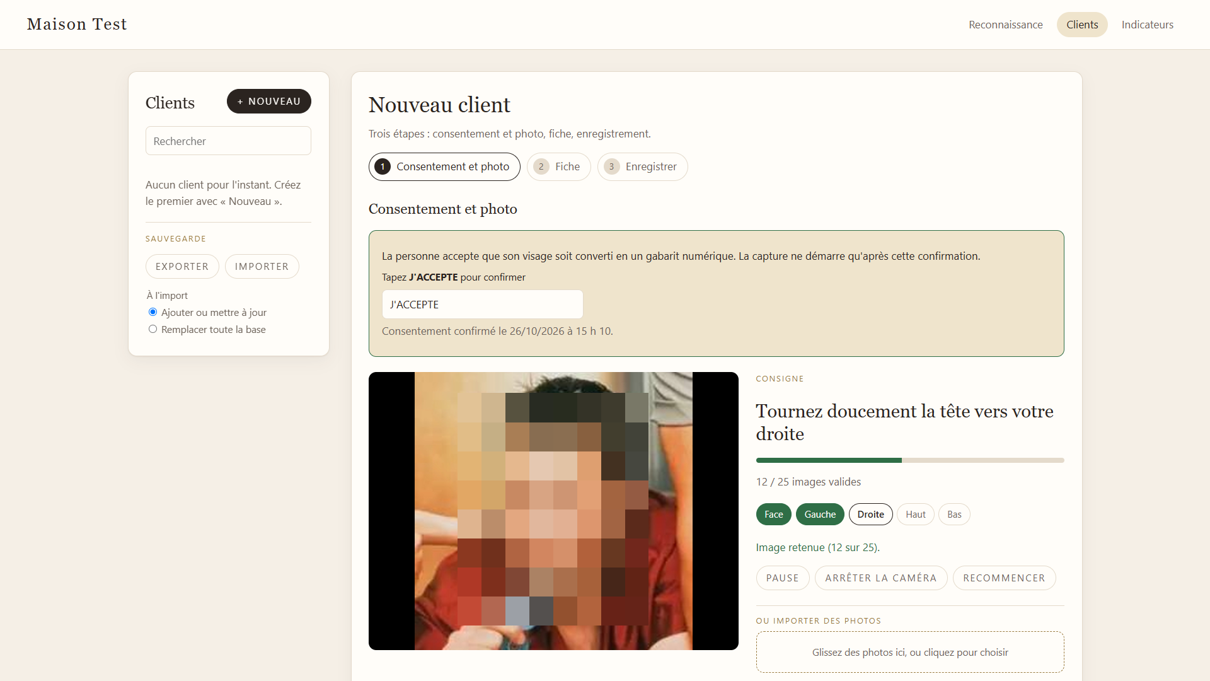
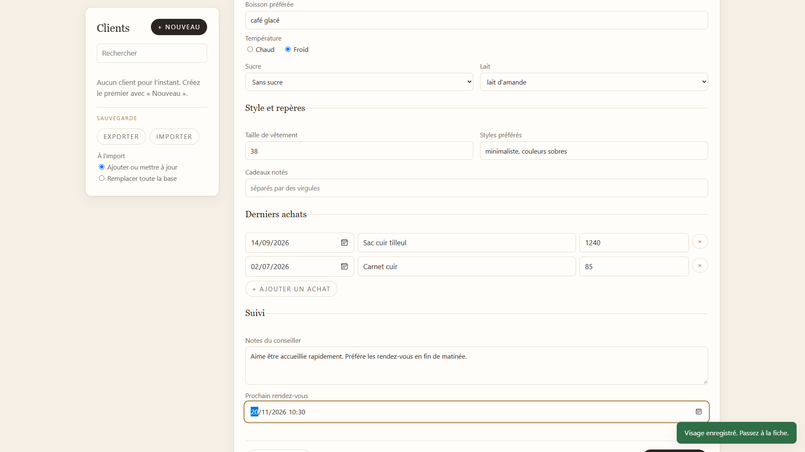
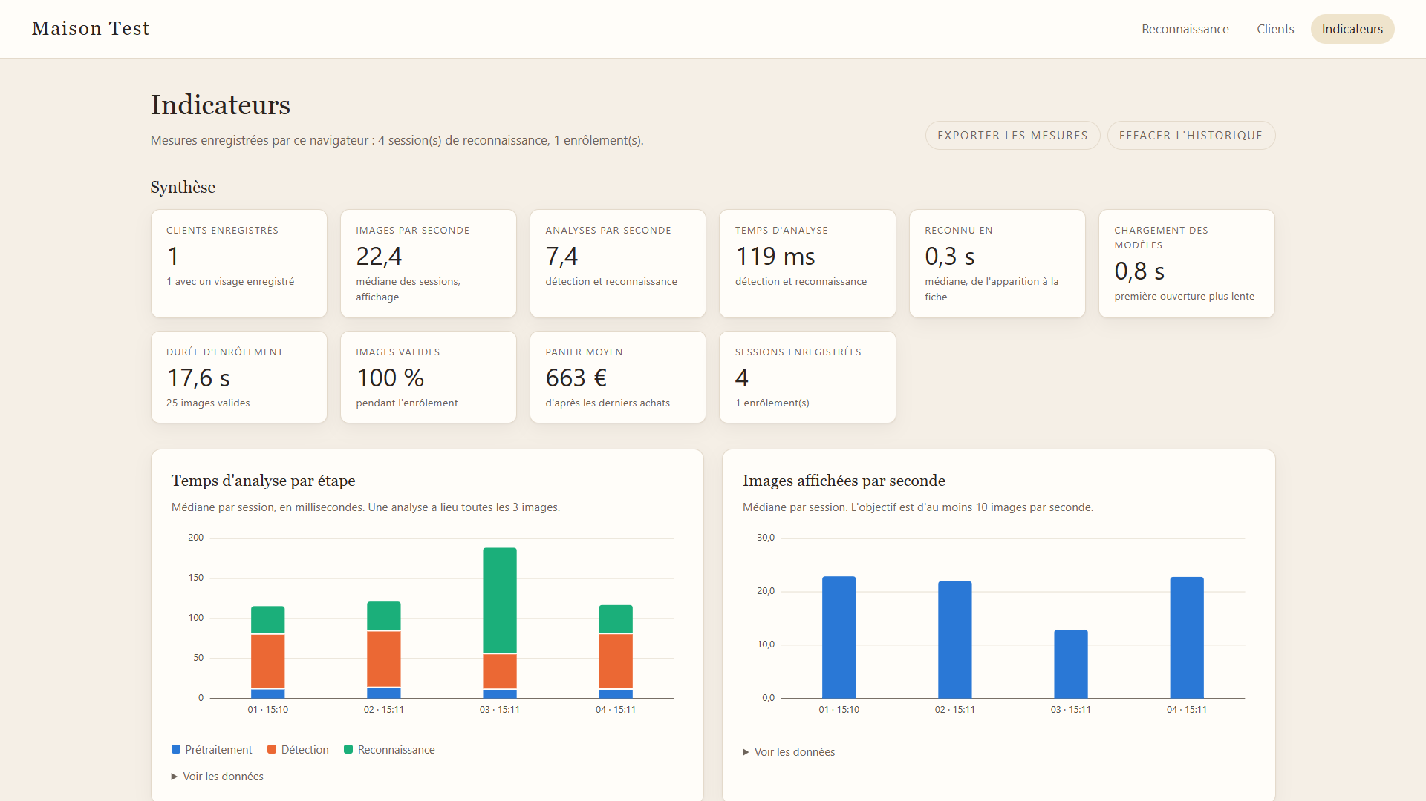
Le parcours en images
2. Fiche : préférences, achats, rendez-vous
1. Consentement, puis capture guidée en 5 poses
La reconnaissance elle-même est en diapositive 3. Captures réalisées avec une caméra simulée, visages pixélisés.
3. Indicateurs mesurés pendant la démo
Notes:
Diapositive de secours : si la caméra ou le réseau font défaut, dérouler le parcours à partir de ces captures.

Slide 12
Limites techniques et pistes d'amélioration
Limite constatée
Amélioration possible
Évaluation sur 6 identités et une seule photo par personne
Tester sur un panel volontaire, plusieurs jours, lunettes, coiffures
Aucune détection de fraude (photo d'une photo)
Ajouter une détection de vivacité (clignement, profondeur)
Base stockée dans un seul navigateur
Base partagée et chiffrée entre les postes de la boutique
Poses guidées mais non vérifiées à l'enrôlement
Contrôler l'angle de la tête à partir des points du visage
132 ms par analyse, calcul sur un seul cœur
Activer le multicœur (en-têtes du site) et un modèle optimisé
Distance utile d'environ 2 m, sensible au flou
Caméra mieux placée, plus résolue, éclairage de face
Notes:
Nous préférons être transparents : un POC montre la faisabilité, pas la fiabilité en conditions réelles. La première limite est la plus importante : notre évaluation est petite et optimiste. La deuxième est un vrai risque en production.

Slide 13



Côté légal, la biométrie est le vrai sujet
RGPD, article 9
AI Act européen
Les données biométriques sont interdites par principe. Exception utilisable : un consentement explicite et libre, donc une alternative sans visage doit exister.
L'identification biométrique à distance est classée « haut risque » (annexe III). Obligations reportées au 2 décembre 2027 par l'accord Omnibus de juin 2026.
CNIL et analyse d'impact
Licence des modèles
Le consentement ne se présume pas en entrant en boutique. Une analyse d'impact (AIPD) est à mener avant tout déploiement.
Les modèles InsightFace utilisés sont réservés à la recherche non commerciale. Un usage réel imposerait des modèles sous licence commerciale.
Ce que nous avons appliqué : consentement « J'ACCEPTE » daté avant toute capture, aucune photo conservée, visages inconnus jamais enregistrés, suppression à la demande. Analyse non exhaustive, à faire valider par un juriste.
Notes:
Sources : RGPD article 9 ; AI Act, annexe III point 1(a) ; accord Omnibus voté par le Parlement le 16 juin 2026 et approuvé par le Conseil le 29 juin 2026, publication au Journal officiel à vérifier ; positions de la CNIL rapportées par la presse sur les caméras intelligentes en magasin. Ce n'est pas un avis juridique.

Slide 14



Côté matériel, la caméra compte autant que le modèle
Caméra
Webcam HD minimum. Au-delà de 2 m ou avec un flou de bougé, la reconnaissance chute.
Éclairage
Le modèle tolère une lumière faible, mais un contre-jour ou un éclairage latéral fort dégradent le cadrage.
Placement
À l'entrée, à hauteur de visage, face au flux. Plusieurs personnes à la fois : une seule fiche affichée.
Poste de calcul
PC récent : 132 ms par analyse sur un Ryzen 7 5800H. Un poste plus ancien ou une tablette seront plus lents.
Navigateur et réseau
Chrome ou Edge récents conseillés. 15 Mo à télécharger au premier lancement, ensuite tout fonctionne sur place.
Ordre de grandeur par point d'accueil : une webcam (50 à 150 €) et un PC existant suffisent pour le POC, sans serveur ni abonnement.
Notes:
Le message principal : la performance mesurée dépend autant du matériel et de l'installation que du modèle. Les fourchettes de prix sont des ordres de grandeur, pas un devis.

Slide 15

Côté vente, le frein principal n'est pas la technologie
Acceptabilité
Un positionnement réaliste
Dans le luxe, la discrétion prime : être reconnu sans l'avoir demandé peut être vécu comme de la surveillance.
Programme réservé aux clients fidèles qui le demandent, jamais par défaut.
Le conseiller garde la main : bouton Masquer la fiche, aucune action automatique.
Alternative sans visage proposée : carte de fidélité ou application.
Indicateur de succès à suivre : part des clients invités qui acceptent, et leur satisfaction.
Consentement réel
Le service doit rester aussi bon sans reconnaissance faciale, sinon le consentement n'est pas libre.
Erreur coûteuse
Afficher la fiche d'un autre client expose ses achats et ses notes : une erreur rare mais grave.
Intégration
La valeur vient de la fiche : il faut se brancher sur l'outil de relation client existant.
Notes:
Le prototype prouve que la technique est accessible : quelques centaines d'euros de matériel et un navigateur. La vraie question business est l'acceptation par les clients, et le cadre légal qui impose un vrai choix.

Slide 16

Ce que ce projet dit de l'IA aujourd'hui
Ce qu'elle fait déjà bien
Ce qui reste difficile
Reconnaître un visage connu en une fraction de seconde, sur un PC ordinaire.
Tourner sans serveur, dans un simple navigateur, avec 15 Mo de modèles.
Rester stable malgré une lumière faible ou une image compressée.
Les conditions réelles : distance, flou, visages masqués ou de profil.
La fraude, l'équité entre profils et l'évaluation à grande échelle.
Le cadre : consentement, droit de la biométrie, acceptation par les clients.
Compétences mobilisées
Cadrage produit
IA embarquée
Mesure et KPI
Droit du numérique
Qualité logicielle
Notes:
Le message à retenir : la reconnaissance faciale est devenue techniquement accessible, ce qui rend les questions de cadre d'autant plus importantes. Le projet nous a fait travailler aussi bien l'IA que la mesure, le droit et le produit.

Slide 17
Un concept faisable, à encadrer avant d'être déployé
PROCHAINES ÉTAPES
1
Tester avec un panel volontaire, en vraie boutique et sur plusieurs jours.
2
Ajouter la détection de fraude et passer à des modèles sous licence commerciale.
3
Mener l'analyse d'impact et concevoir le parcours d'adhésion des clients.
Merci. Démo : mathos34.github.io/reconnaissance-equipe · Code : github.com/Mathos34/reconnaissance-equipe
Notes:
Conclure sur l'équilibre : techniquement faisable aujourd'hui, mais le déploiement réel demande d'abord un cadre. Ouvrir aux questions.

